Slide 1
2021.10.08(加班)~2021.10.12
工作日報
記錄人：葉柏漢
記錄日期：2021.10.12
工作時間：
18:00~20:00
13:30~17:30

Slide 2

本日工作事項
Day work
修改基本資料輸入代號(加班)

Slide 3
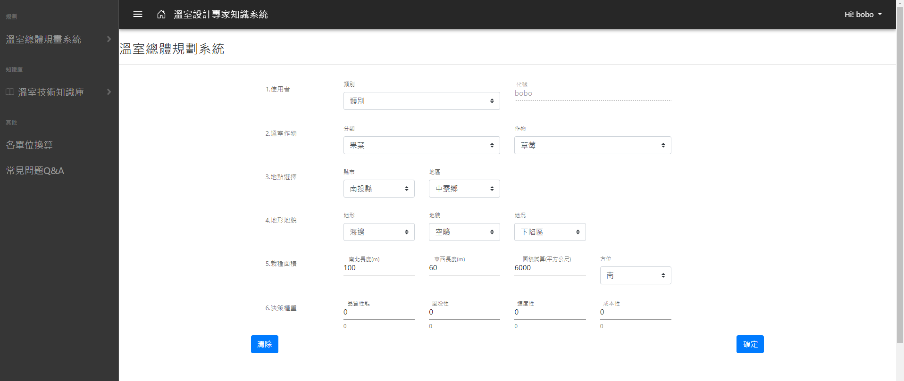
判斷資料庫是否出現過重複資料
Project planning
將代號的部分固定(系統設定為當初辦帳號時取的名字)
方便後續功能的操作，所以不讓使用者填寫

Slide 4
謝謝觀看

